Slide 1

КРЕАКТОР
Романов Александр Михайлович
Оськин Данила Андреевич
Фомина Ирина Ильинична
Леонов Дмитрий Михайлович

Slide 2



ИДЕЯ
Создание веб-платформы и мобильного приложения, которое позволит пользователям обмениваться идеями, концепциями и творческими проектами в реальном времени. Пользователи могут создавать свои проекты, приглашать других к участию, обсуждать и дорабатывать идеи вместе.

Slide 3
ПРОБЛЕМА
Решаем проблему ограниченности творческих средств общения и сотрудничества, предоставляя платформу, где пользователи могут свободно обмениваться идеями и воплощать их в жизнь в сотрудничестве с другими творческими личностями.

Slide 4
УТП
Платформа, объединяющая «Банк идей»,
куплю-продажу и оценку, обеспечивая полный цикл развития идей от их генерации до реализации

Slide 5
ЦА
Предприниматели и стартаперы
Массовый сегмент (например, студенты, преподаватели, творческие люди и др.)
Фрилансеры и самозанятые
Эксперты (например, консалтинг, маркетинг, бизнес-аналитики и др.)

Slide 6
ЦА по методу 5W
Who
What
Why
When
Where
Кто?
Что?
Почему?
Когда?
Где?
Предприниматели и стартаперы
Фрилансеры и самозанятые специалисты
Студенты и преподаватели
Творческие люди
Эксперты и консультанты
Генерация и обсуждение идей
Покупка и продажа идей
Исследование идей
Краудфандинг для реализации
Доступ к обучающему контенту
Вдохновение и новые идеи
Готовые решения для проектов
Оценить потенциал идеи
Монетизировать свои идеи
Сотрудничать и обмениваться опытом
На всех этапах проекта
При поиске новых идей
Необходимость исследования рыночного потенциала
Когда требуется вдохновение или поддержка
Социальные сети
Стартап бизнеc сообщества
Платформы для фрилансеров
Онлайн-курсы и образовательные платформы
Конференции и мероприятия для предпринимателей

Slide 7
Ценностная матрица
Сегмент | Боль клиента | Как продукт решает проблему
Предприниматели и стартаперы | 1. Трудности с генерацией новых идей. 2. Отсутствие инструментов для качественной проверки концепций. 3. Недостаток ресурсов для проведения исследований. 4. Ограниченные возможности по привлечению финансирования для запуска проектов. | 1. «Банк идей» позволяет находить и развивать свежие концепции, предоставляя виральную среду для обратной связи. 2. Раздел «Купить идею» предлагает готовые решения. 3. Возможность заказать исследование упрощает анализ рынков. 4. Раздел краудфандинга помогает привлечь инвестиции.
Массовый сегмент | 1. Ограниченные платформы для обмена творческими идеями. 2. Недостаток признания и поощрения за вклад в проекты. 3. Отсутствие простой среды для самореализации. | 1. «Банк идей» создает инклюзивное пространство для взаимодействия и генерации идей. 2. Возможность получать вознаграждение за лучшие ответы мотивирует участвовать. 3. Контент-платформа поддерживает творческую активность через доступ к образовательным и вдохновляющим материалам.

Slide 8
Ценностная матрица
Сегмент | Боль клиента | Как продукт решает проблему
Фрилансеры и самозанятые | 1. Сложности в поиске клиентов или проектов для реализации своего опыта. 2. Недостаток инструментов для эффективного взаимодействия с заказчиками. | 1. Раздел «Заказать исследование» позволяет находить заказы на исследования или аналитические проекты. 2. Возможность размещать свои идеи на продажу открывает дополнительный источник дохода. 3. Краудфандинг может поддерживать собственные начинания.
Эксперты (консалтинг, маркетинг, аналитики) | 1. Ограниченные платформы для монетизации своих знаний. 2. Недостаток возможностей для профессионального роста через участие в сложных проектах. 3. Трудности в налаживании профессионального нетворкинга. | 1. Раздел «Банк идей» позволяет эксперту предлагать решения и получать вознаграждение. 2. Возможность продавать готовые исследования или предоставлять услуги в формате проекта. 3. Платформа становится хабом, объединяющим профессионалов и заказчиков.
E

Slide 9
ЕМКОСТЬ РЫНКА
Рынок инструментов для мозгового штурма демонстрирует значительный рост, особенно в контексте перехода к цифровой рабочей среде. Рынок инструментов для сотрудничества был оценён примерно в 35,89 миллиарда долларов США в 2022 году и, как предполагается, будет расти с прогнозируемым среднегодовым темпом роста (CAGR) 11,4% с 2023 по 2033 год, что указывает на сильный восходящий тренд и светлое будущее для приложений вроде "Креактор"​​. [1]
Рынок инструментов визуализации (тесно связанный сектор), оценивается в 9,7 миллиарда долларов США в 2021 году. Ожидается, что он вырастет с 10,34 миллиарда долларов в 2022 году до 22,13 миллиарда долларов к 2030 году, с CAGR 11,5%. Этот рост обусловлен увеличивающейся зависимостью бизнеса от принятия решений на основе данных и расширением объёма данных, генерируемых организациями, что подчёркивает спрос на интуитивные и мощные инструменты визуализации​​. [2]
Эти тенденции отражают растущий спрос на цифровые инструменты, которые способствуют эффективному сотрудничеству, мозговому штурму и визуализации данных в различных секторах, подчеркивая значительные возможности рынка для инновационных приложений, предназначенных для поддержки процессов творческой и совместной работы. Интеграця дополненной (AR) и виртуальной реальности (VR) в инструменты визуализации данных являются одними из ключевых факторов, стимулирующих расширение рынка. Это представляет обнадёживающую перспективу для развития приложений, направленных на повышение продуктивности, сотрудничества и креативности в цифровом рабочем пространстве. [3]

Slide 10
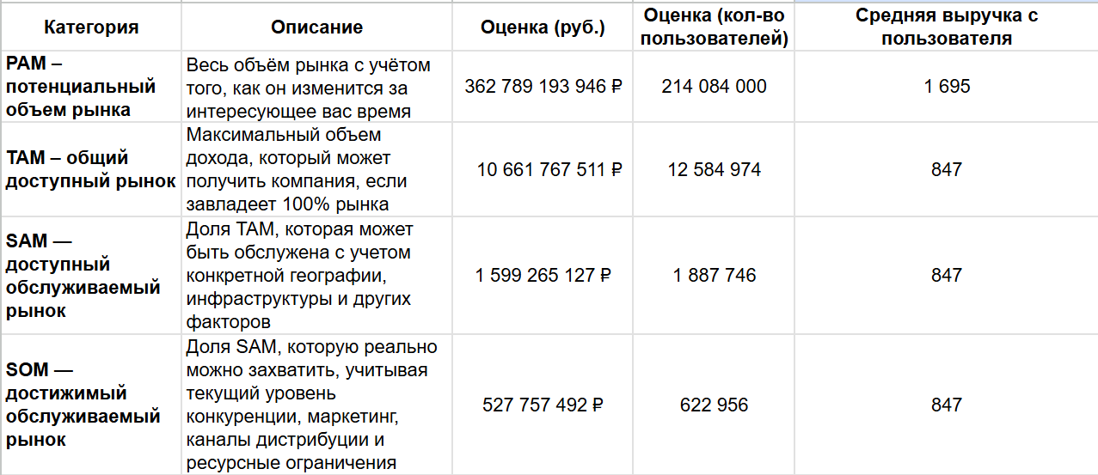
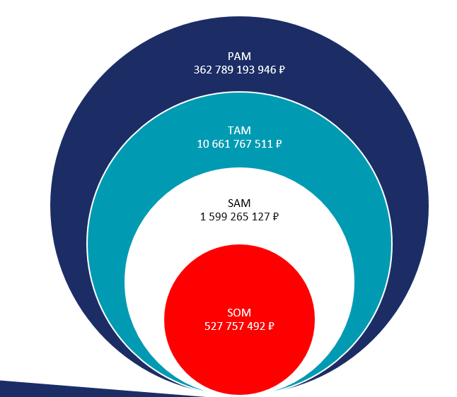

Slide 11
Конкуренты
Прямые:
Mind map (Миро, MindMeister)
Kanban (Trello, Kaiten)
Форумы (Реддит, Ответы Mail ru, Пикабу)
Платформы для стратапов (кикстартер)
Косвенные:
Нейросети (ChatGPT, MidJourney)
Бизнес-клубы, нетворкинг
Фриланс-биржи (freelance.ru)

Slide 12
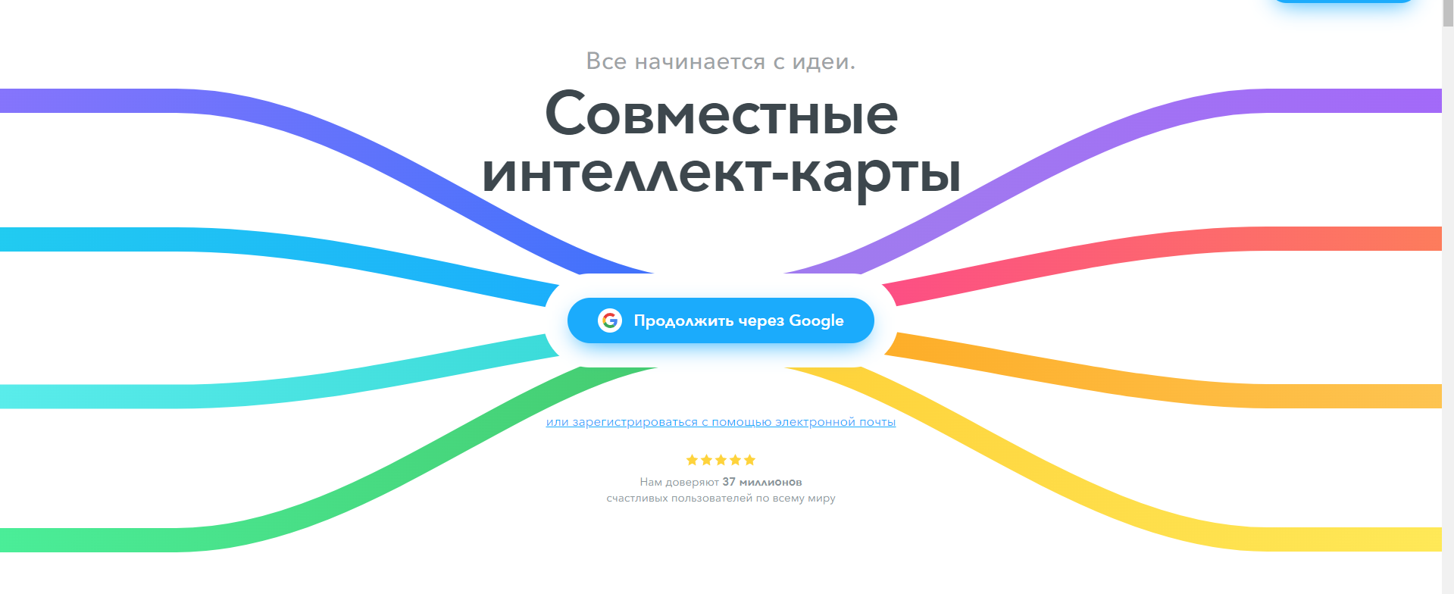


КОНКУРЕНТ 1
УТП | Интуитивно-понятный интерфейс и широкие возможности для совместной работы над майнд-картами в реальном времени | Более широкий спектр инструментов для мозгового штурма с акцентом на генерацию идей и коллаборацию
Сильные стороны | Интеграции с популярными инструментами, такими как MeisterTask для управления задачами | "Креактор" может предложить более игровой и вовлекающий подход к генерации идей
Слабые стороны | Может быть сложноват для пользователей, ищущих простые решения без лишних функций | В приложении будет продуманный UI/UX с пошаговым обучением
Ценовой сегмент | От 0 до $15 | Бесплатно (монетизация с помощью рекламы)

Slide 13


КОНКУРЕНТ 2
УТП | Miro предлагает широкие возможности для визуального совместной работы над проектом | Фокусируется на уникальном сочетании генерации, поиска, обсуждения и развитии идей
Сильные стороны | Большая функциональность, подходит для ведения небольших и крупных проектов | Инструмент доступен не только для локальных команд, но и для всех пользователей приложения
Слабые стороны | Может быть сложноват для пользователей, ищущих простые решения без лишних функций | На главной странице только базовые функции + стартовое пошаговое обучение
Ценовой сегмент | От 0 до $20+ | Бесплатно (монетизация с помощью рекламы)

Slide 14
ПРЯМЫЕ КОНКУРЕНТЫ
Майнд-мапы
ТРИЗ
Форумы
Платформы для создания карт мыслей:
MindMeister
Miro
Stormboard
XMind
Coggle
ТРИЗ-клубы и их международные ассоциации (основная деятельность - поиск изобретательских решений, креативных идей)
Форумы узких тематик (обсуждение идей в узких сферах, обсуждение и поиск идей, решение вопросов и задач)

Slide 15
КОСВЕННЫЕ КОНКУРЕНТЫ
Нейросети
Проекты
Видео-звонки
Платформы для создания карт мыслей:
MindMeister
Miro
Stormboard
XMind
Coggle
Сервисы для работы над идеями и проектами:
Trello
Asana
Notion
Obsidian
ClickUp
Инструменты для видеоконференций:
Zoom
Slack
Teams
Telegram

Slide 16
Модели монетизации
Существует множество методов монетизации приложений и платформ, но не все из них подходят для «Креактора». В первую очередь была отброшена идея монетизации за счет платного доступа к платформе, ввиду того, что многие блоки продукта подразумевают концепцию UGC, а значит необходимо избегать барьеров для пользователей.
Также не рассматривалась возможность размещения таргетированной рекламы, так как это значительно снижает качество продукта, отпугивает наиболее платежеспособных пользователей и в целом снижает имидж «Креактора».
Ключевыми же моделями монетизации стали подписки на расширенный функционал и комиссии за осуществление сделок на платформе.

Slide 17
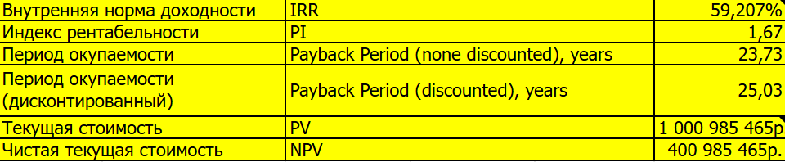
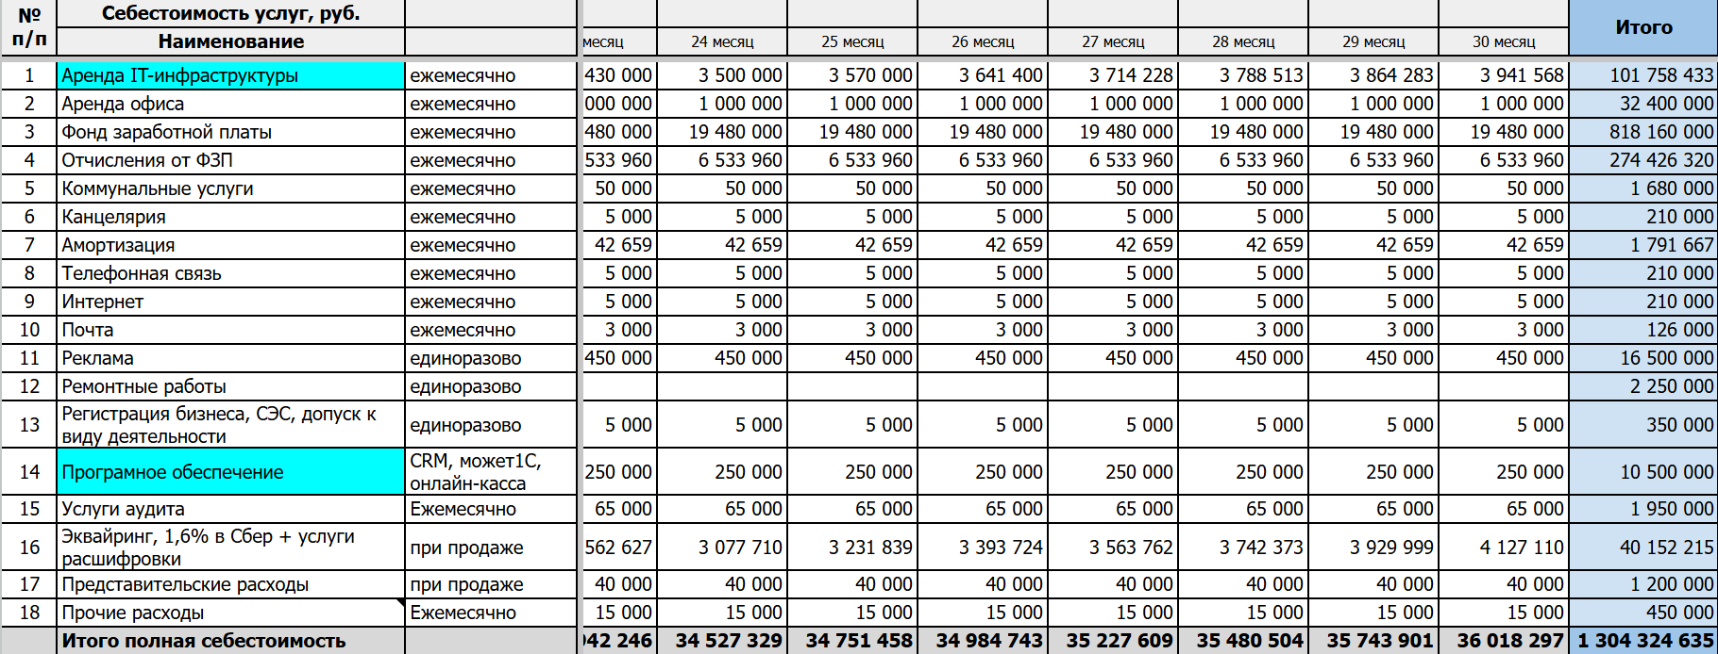
Экономика проекта

Slide 18
CJM – CUSTOMER JOURNEY MAP
ДЕЙСТВИЯ КЛИЕНТА | ВИЗИТ | ЗНАКОМСТВО С САЙТОМ | РЕГИСТРАЦИЯ | ОБСУЖДЕНИЕ ИДЕЙ В ТРЕДАХ | ПУБЛИКАЦИЯ СВОЕЙ ИДЕИ | ВЫБОР ЛУЧШЕЙ ИДЕИ | ПОЛУЧЕНИЕ «АЧИВКИ»
ЭМОЦИИ
ВАЖНОСТЬ
ОПЫТ КЛИЕНТА
Увидел незнакомый бренд - не доверяю
Нашел интересное обсуждение
Необходимо регистрироваться для большего функционала
Есть много интересных идей
Не составило труда поделиться своей идеей
Получил много подходящих вариантов идей
Приятно удивлен такому механизму поощрения
Дизайн сайта приятный
Не получилось принять участие в обсуждении
Регистрация не занимает много времени
Неудобный интерфейс, сырой сайт
Нужно проставлять теги, занимает время
Сложно отсортировать полученные ответы
Не могу найти где ее посмотреть и какие еще можно получить

Slide 19
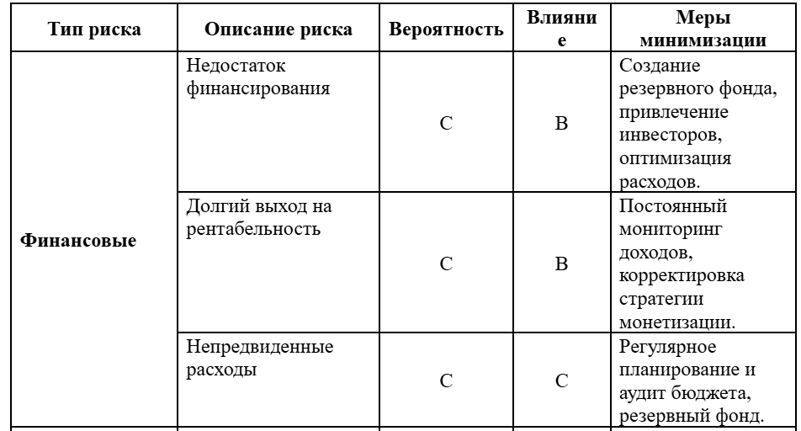
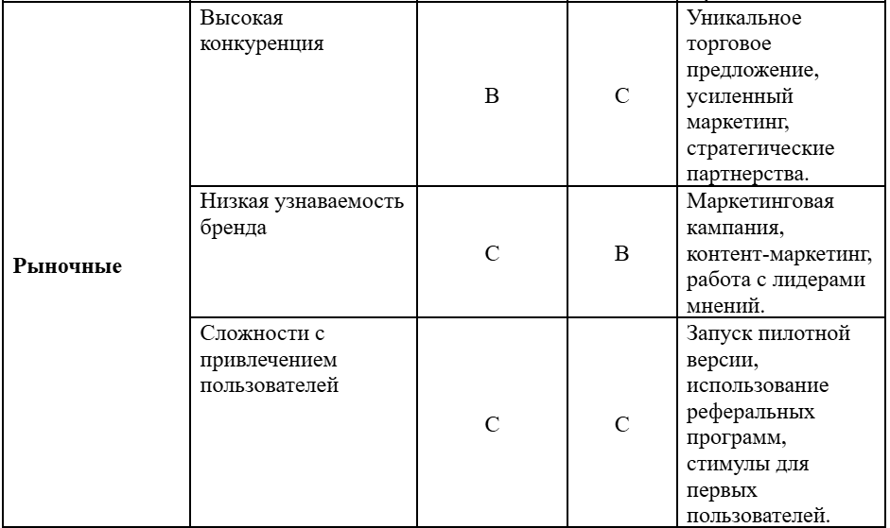
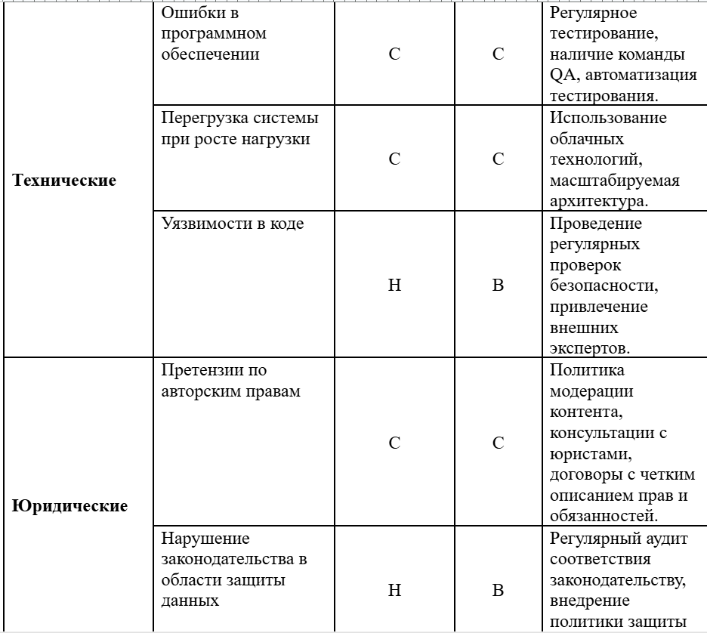
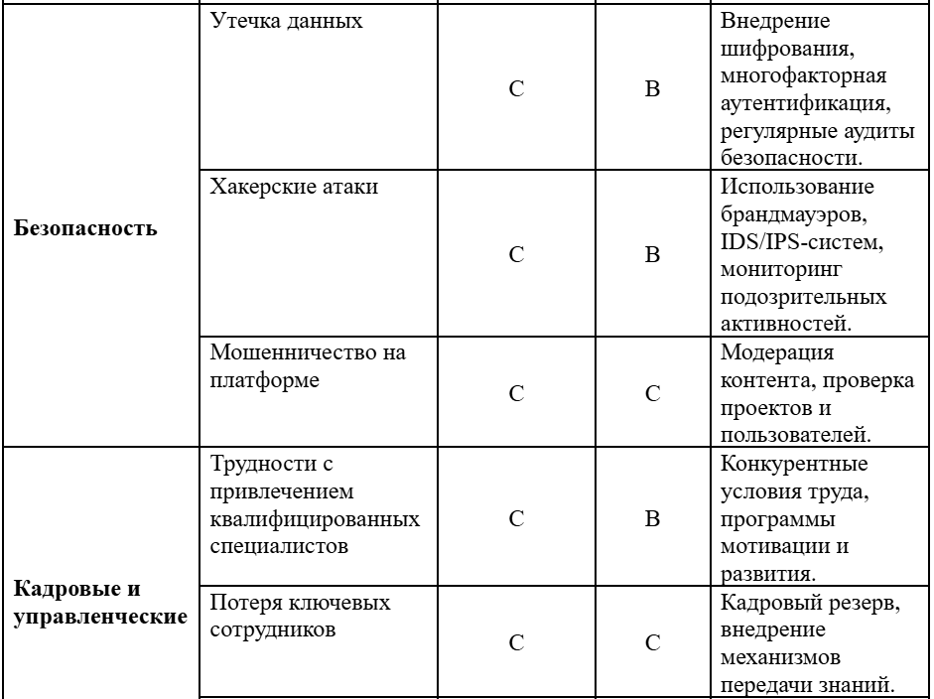
Риски

Slide 20
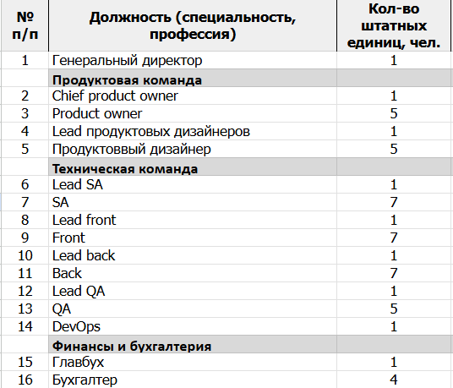
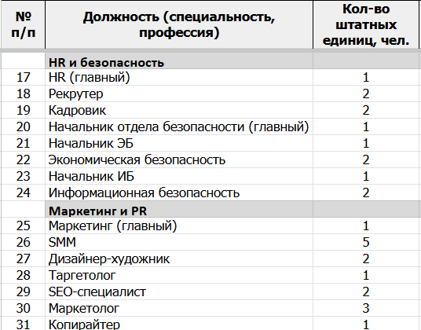
ПЕРСОНАЛ

Slide 21
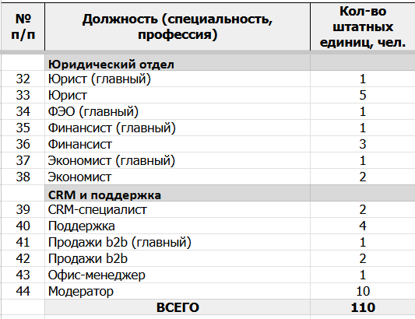
ПЕРСОНАЛ

Slide 22
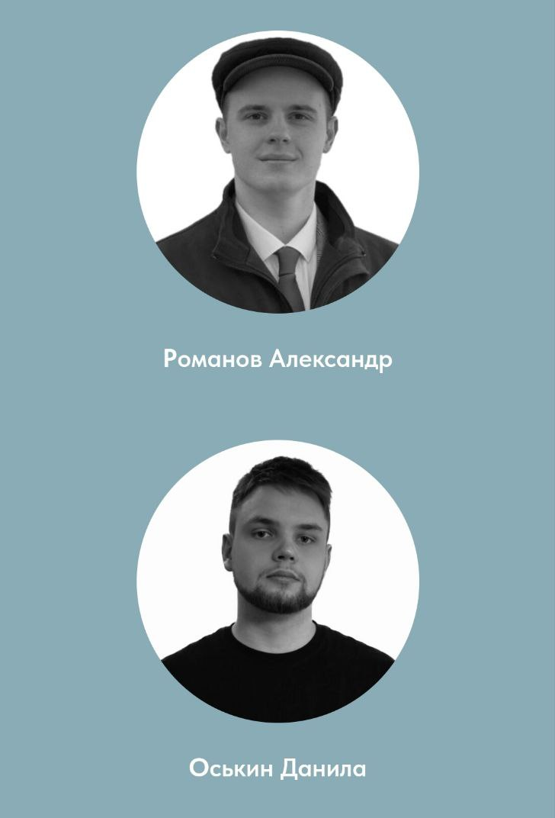
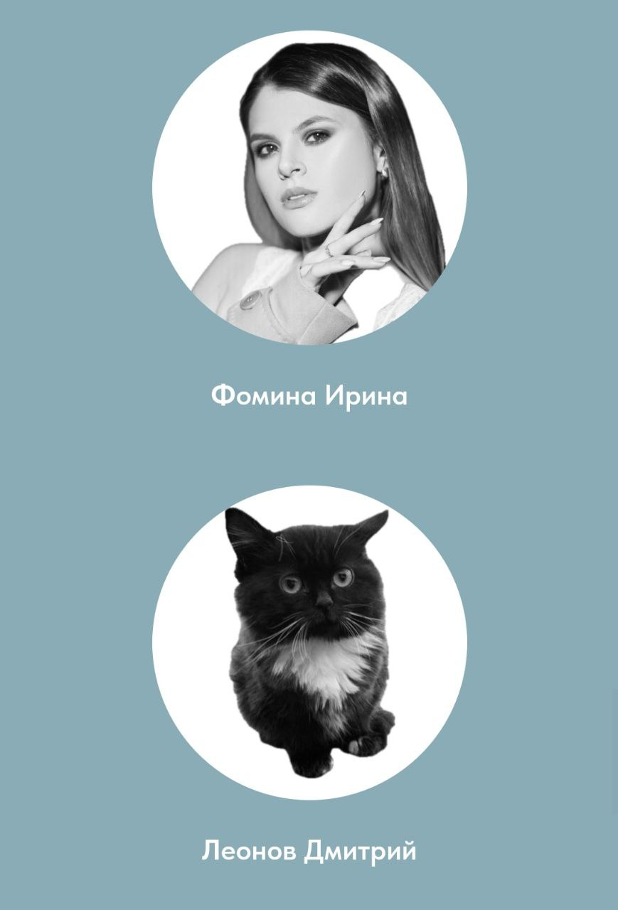
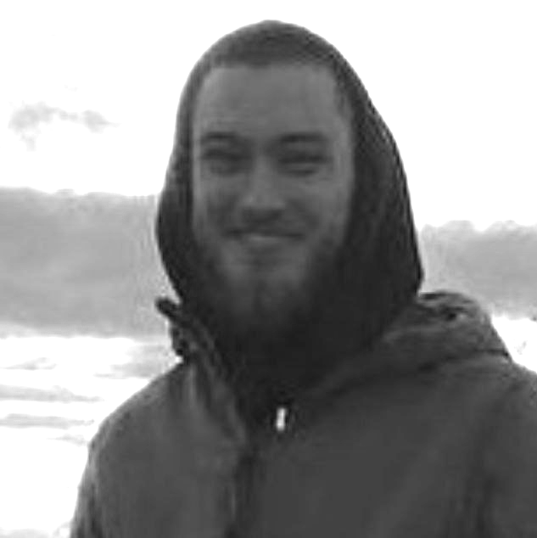
КОМАНДА ПРОЕКТА
telegram:
@AlexAizek2244
mail:
alex_aizek2244@mail.ru
phone:
+7 916 976 9262
@iamosya
telegram:
@fomina_ii
mail:
fominaii@mail.ru
phone:
+7 999 812 87 13
@dleonov01

Slide 23
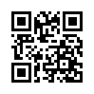
Прототип мобильного приложения

